Slide 1
Automatisierte Kostenerstattung mit PROSOZ 14plus
Online Kostenabrechnung mit RP Kassel
Kostenabrechnung mit Dritten / anderen Jugendämtern
Interaktive Präsentation: Klicken Sie auf die Hyperlinks, um sich in der Datei zu bewegen

Slide 2
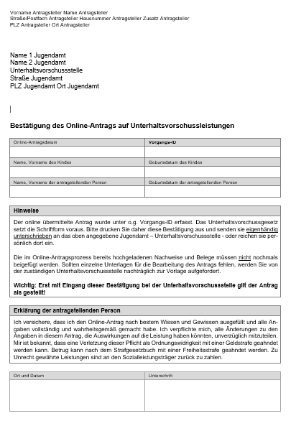
Übersicht Online Kostenabrechnung mit RP Kassel
Liste (CSV) RP Kassel AZ, Name, Vorname, GebDat, ID
Prosoz 14plus – Vorgang
Prosoz Import-Tool
Buchhaltungsstammdaten RP Kassel als KE-Pflichtiger
cv
oder manuelle Erfassung
Buchhaltung JH-Leistungen Aufwendungen und (optional) Erträge
Aktion Kostenabrechnung
Aufwendungen und (optional) Erträge
RP Kassel
Civento –
Abrechnungssystem
Export Schnittstelle Kostenabrechnung
ID
Upload ADT-Portal

Slide 3
Übersicht Kostenabrechnung mit Dritten / anderen Jugendämtern
Prosoz 14plus – Vorgang
Buchhaltungsstammdaten Dritter als KE-Pflichtiger
Buchhaltung JH-Leistungen Aufwendungen und (optional) Erträge
Aktion Kostenabrechnung Aufwendungen und (optional) Erträge
Dritter /
Anderes Jugendamt
Excel Kostenabrechnung

Slide 4
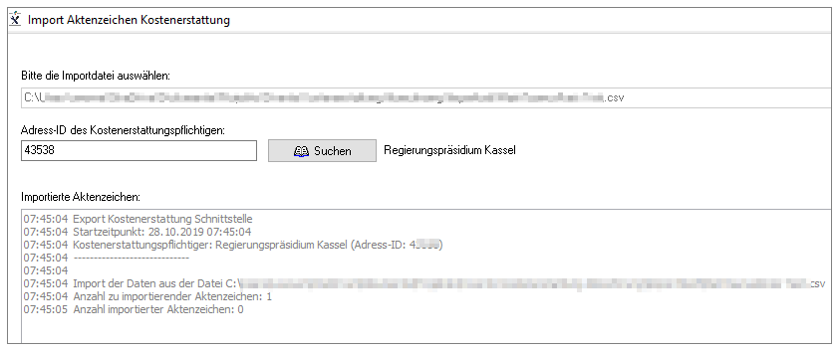
Prosoz Importtool
Import aller Vorgangs-IDs aus der Liste des RP Kassel in die zuvor angelegten Buchhaltungsstammdaten für den kostenerstattungs-pflichtigen Beteiligten RP Kassel in den Prosoz 14plus-Vorgängen
<< Zur Übersicht

Slide 5
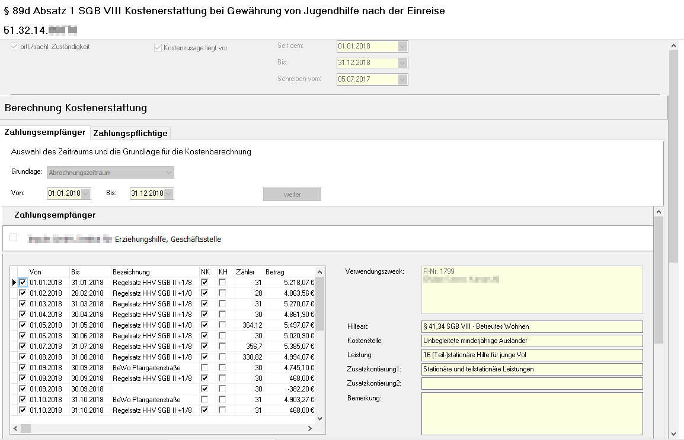
Prosoz 14plus-Aktion Kostenabrechnung mit RP KS
Nach Abrechnungszeitraum, Buchdatum oder Fälligkeit:
Auto-Zusammenstellen aller Aufwendungen und Erträge
Manuelles Hinzufügen von Aufwendungen und Erträgen
Optional automatische Sollstellung
<< Zur Übersicht

Slide 6
Prosoz 14plus-Aktion Kostenabrechnung mit Dritten
Nach Abrechnungszeitraum, Buchdatum oder Fälligkeit:
Auto-Zusammenstellen aller Aufwendungen und Erträge
Manuelles Hinzufügen von Aufwendungen und Erträgen
Optional automatische Sollstellung
<< Zur Übersicht

Slide 7
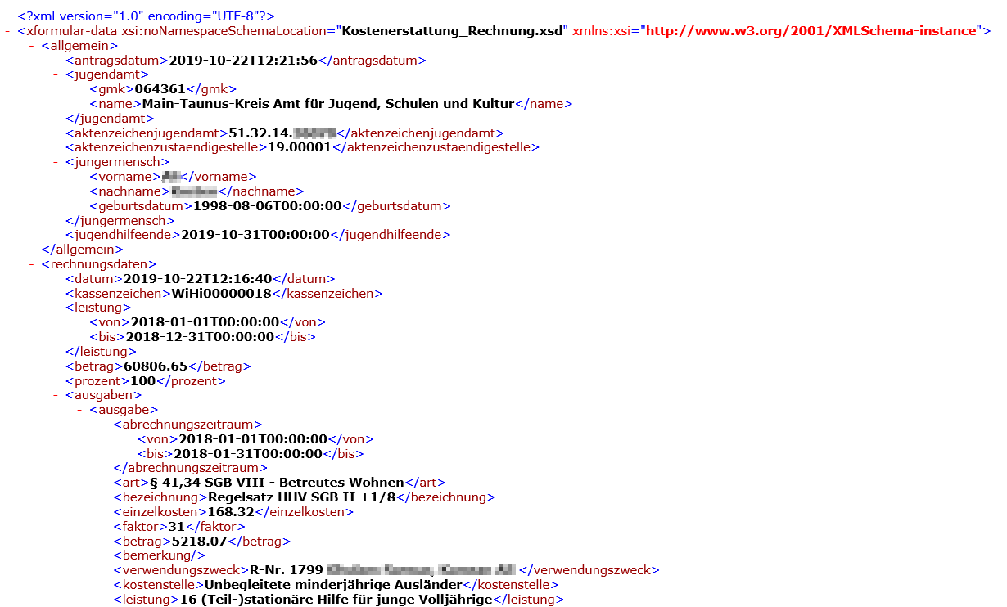
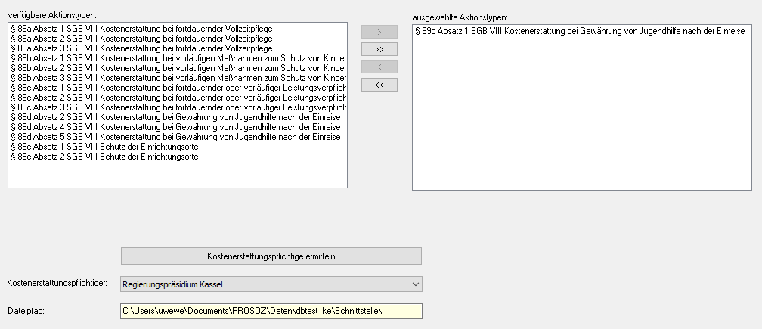
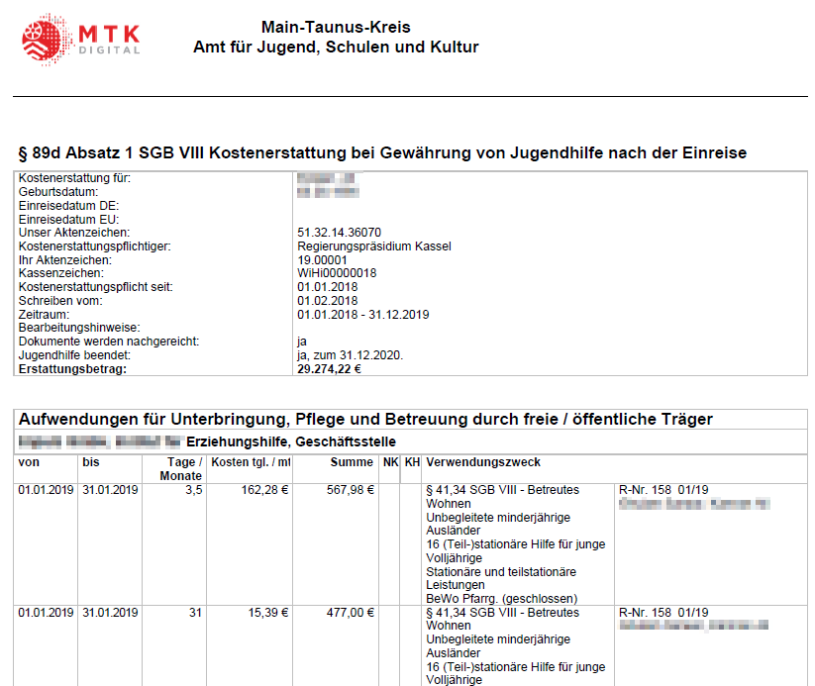
Export Schnittstelle
Erzeugen der XML- und PDF-Dateien mit Abrechnungsdaten für Upload zu RP KS
<< Zur Übersicht

Slide 8
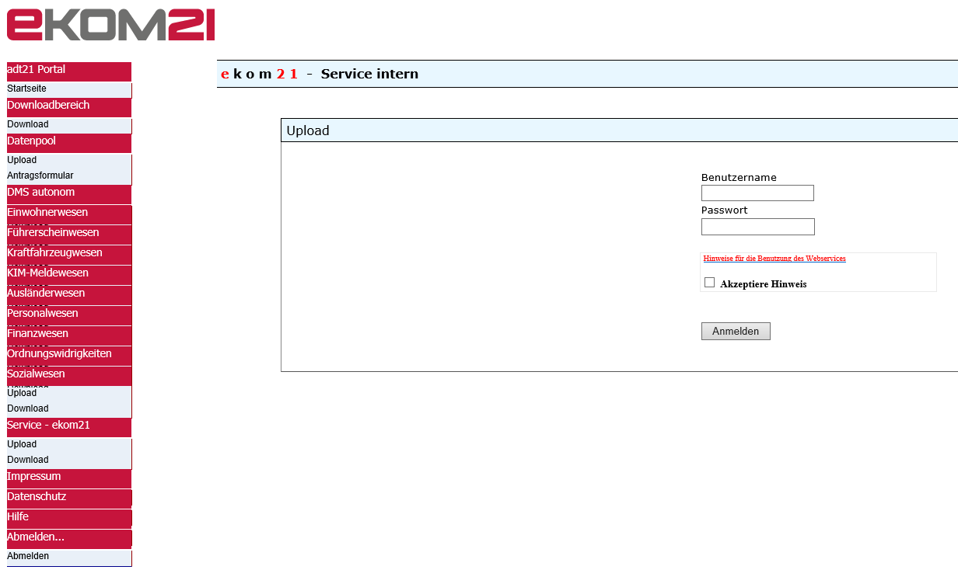
Upload zum ADT-Portal ekom21
Upload der Schnittstellen-Datei für RP Kassel
<< Zur Übersicht

Slide 9
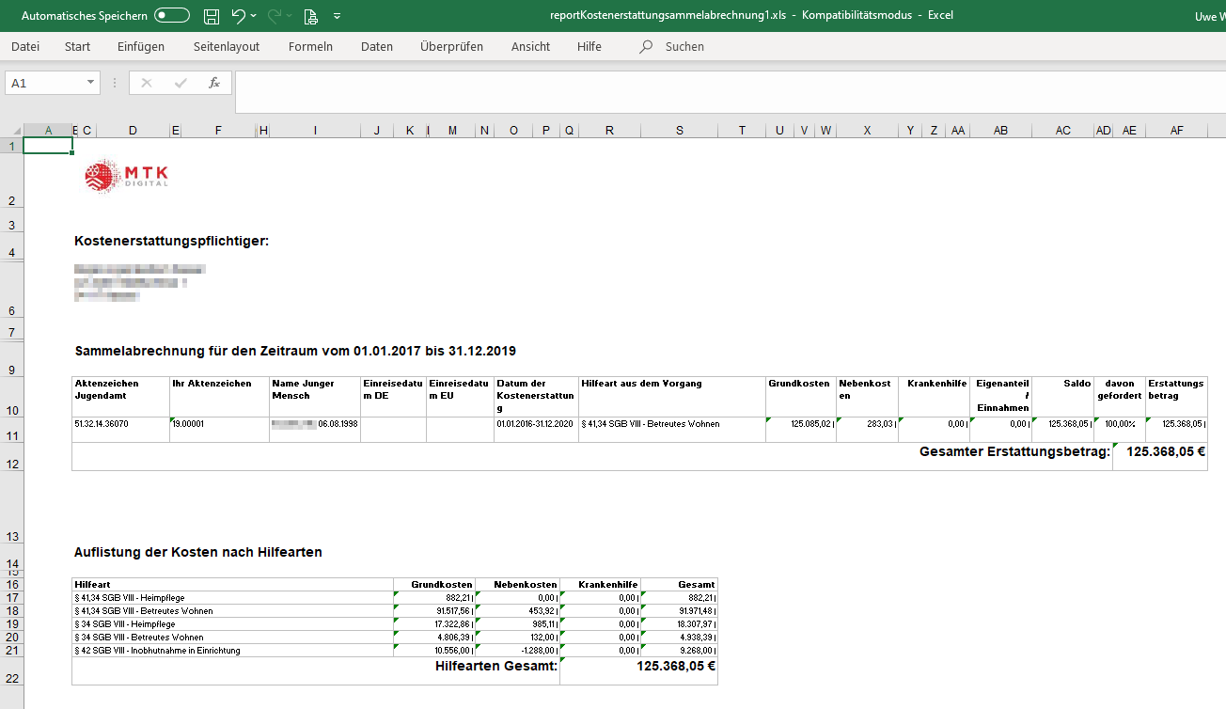
Export Excel-Abrechnung
Erzeugen der EXCEL- und PDF-Dateien mit Abrechnungsdaten für Dritte
<< Zur Übersicht

